Slide 1
SimKKN Sistem Informasi Manajamen KKN
ICT Center
Divisi Program

Slide 2
PANDUAN Registrasi SimKKN BAGI MAHASISWA
PERSYARATAN REGISTRASI KKN :
Jumlah SKS yang dilulusi sebanyak 110 sks (KKN Reguler), dan 120 sks (KKN PPL Terpadu).
Sudah melakukan pembayaran UKT pada semester ini.
Telah mengisi KRS dan mengambil mata kuliah KKN.

Slide 3
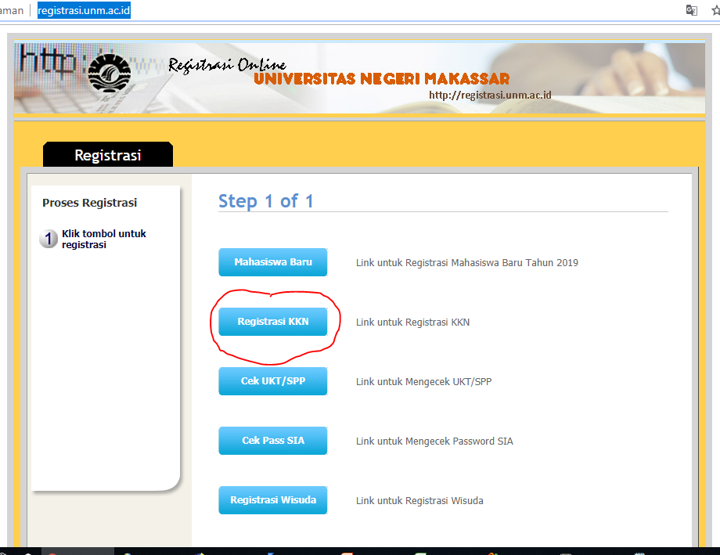
PANDUAN Registrasi SimKKN BAGI MAHASISWA
Buka alamat Registrasi UNM di browser dengan alamat http://registrasi.unm.ac.id/, dan klik Registrasi KKN.

Slide 4
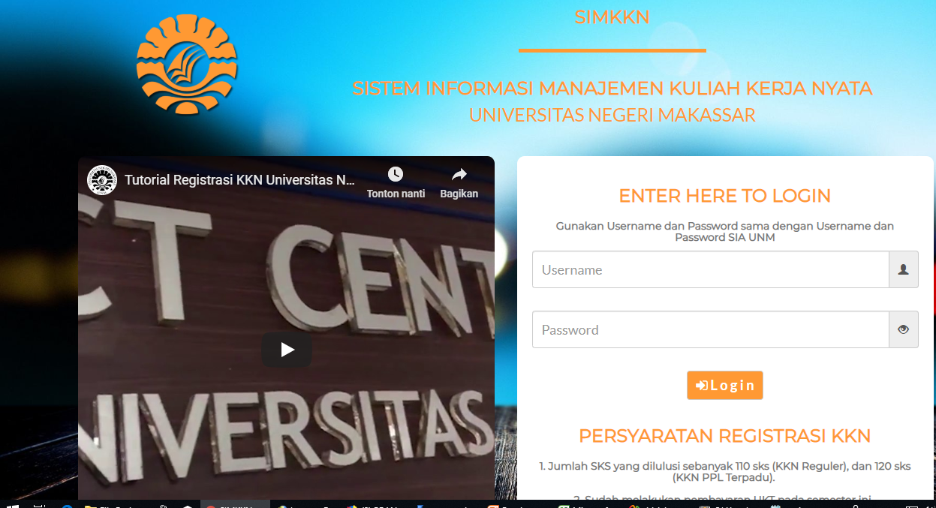
PANDUAN Registrasi SimKKN BAGI MAHASISWA
Setelah klik Registrasi KKN, akan muncul halaman depan SimKKN, Gunakan Username dan Password sama dengan Username dan Password SIA UNM untuk login ke SimKKN.

Slide 5
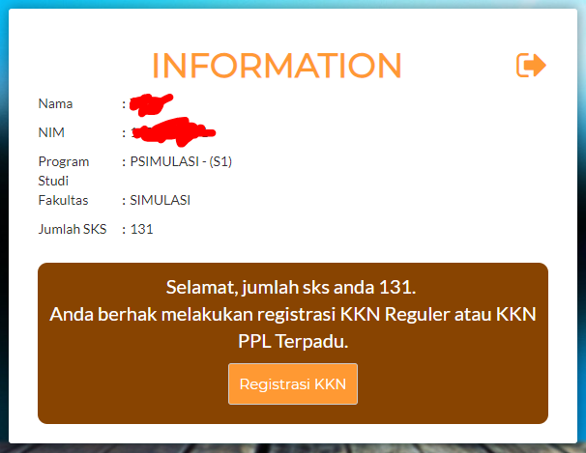
PANDUAN Registrasi SimKKN BAGI MAHASISWA
Setelah Login ke SimKKN muncul halaman awal registrasi, terdapat beberap informasi singkat tentang mahasiswa.
Klik “Registrasi KKN”untuk melanjutkan proses registrasi.

Slide 6
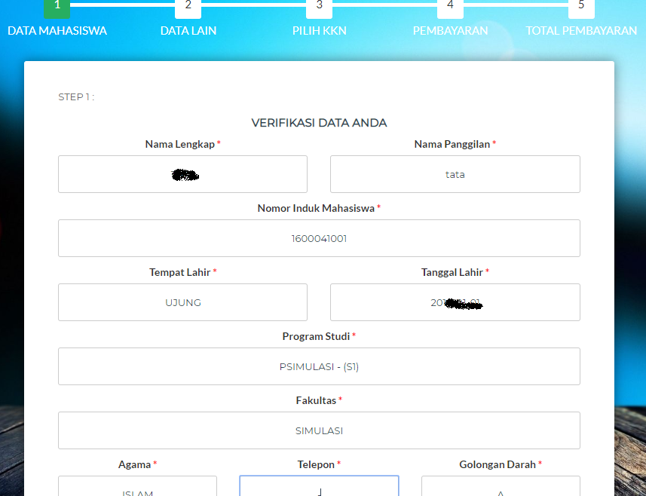
PANDUAN Registrasi SimKKN BAGI MAHASISWA
Setelah Klik Registrasi KKN, akan muncul verifikasi data mahasiswa, lalu klik next ke step selanjutnya.

Slide 7
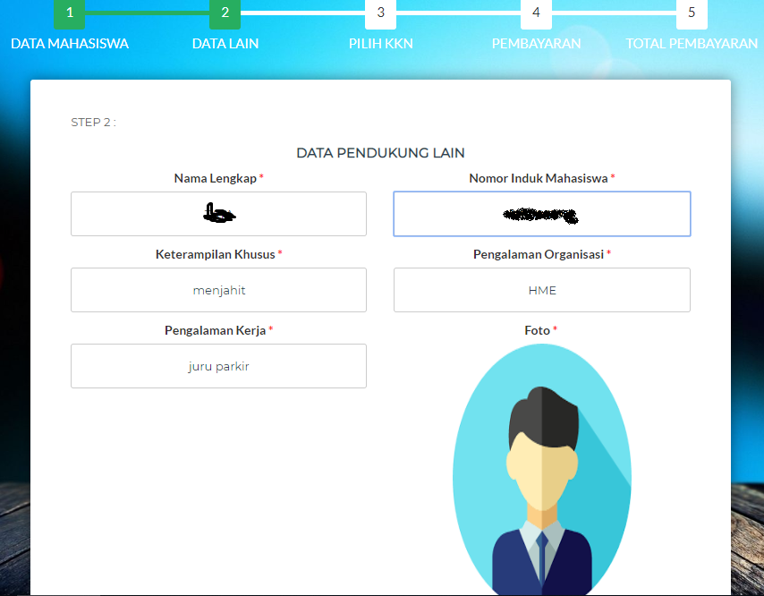
PANDUAN Registrasi SimKKN BAGI MAHASISWA
Setelah lakukan verifikasi data, silahkan lakukan pengisian data pendukung pada step 2.

Slide 8
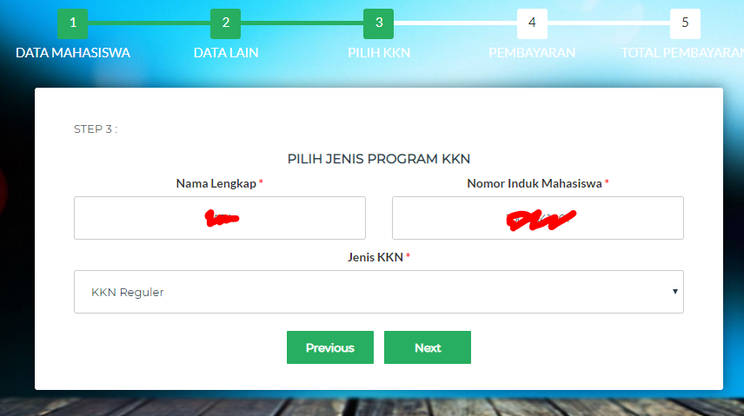
PANDUAN Registrasi SimKKN BAGI MAHASISWA
Setelah melakukan pengisian data pendukung pada step 2, lanjutkan ke step 3 dengan memilih jenis KKN yang akan di programkan dan klik next.

Slide 9
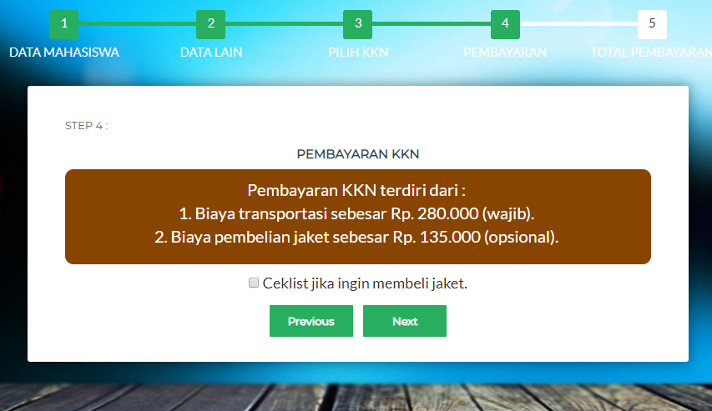
PANDUAN Registrasi SimKKN BAGI MAHASISWA
Setelah memilih jenis KKN yg akan diprogramkan klik next, pada step 4 beri ceklist jika mahasiswa tersebut ingin membeli jaket dan sebaliknya, lalu klik next.

Slide 10
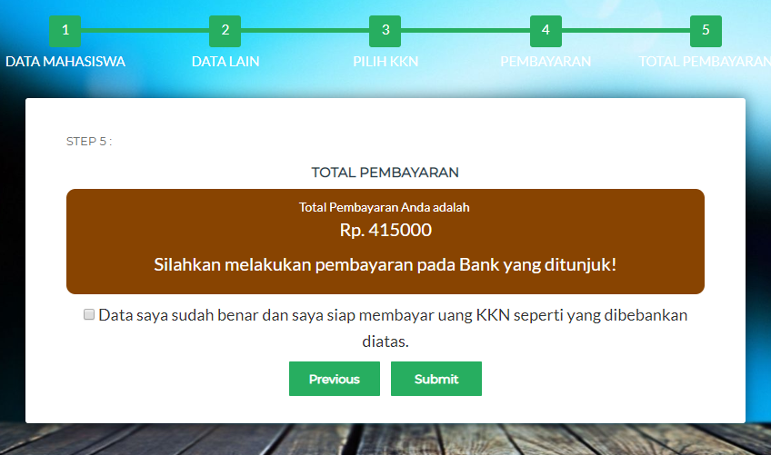
PANDUAN Registrasi SimKKN BAGI MAHASISWA
Setelah menentukan pembayaran KKN, di step 5 ini akan menampilkan total pembayaran jika ingin membeli jaket. Lakukan ceklist jika data sudah benar.

Slide 11
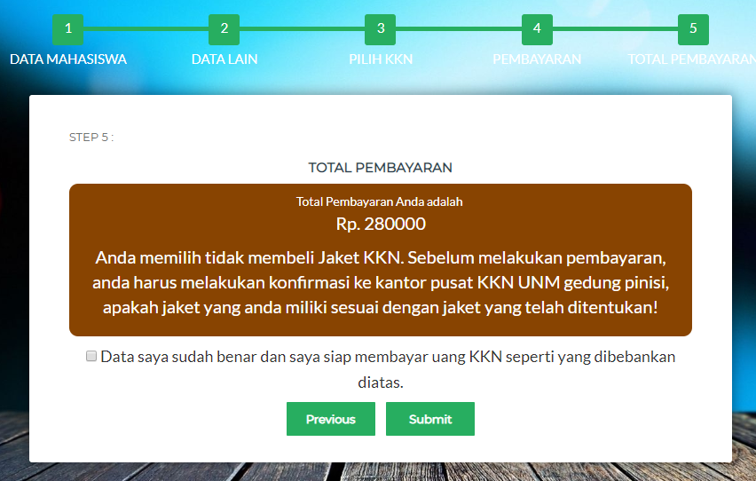
PANDUAN Registrasi SimKKN BAGI MAHASISWA
Tampilan berikut jika tidak ingin membeli jaket, sebelum melakukan pembayaran mhs diwajibkan melakukan verifikasi jaket KKN ke Pusat KKN Pinisi. Lakukan ceklist jika data sudah benar.

Slide 12
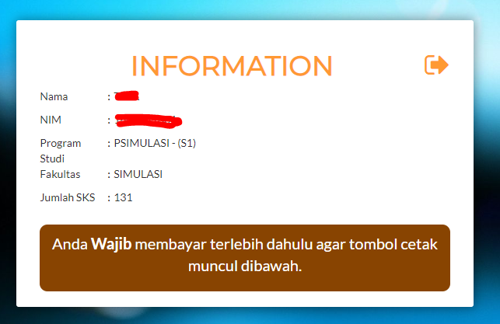
PANDUAN Registrasi SimKKN BAGI MAHASISWA
Setelah dari step 5 dan submit, akan muncul tampilan seperti ini.

Slide 13
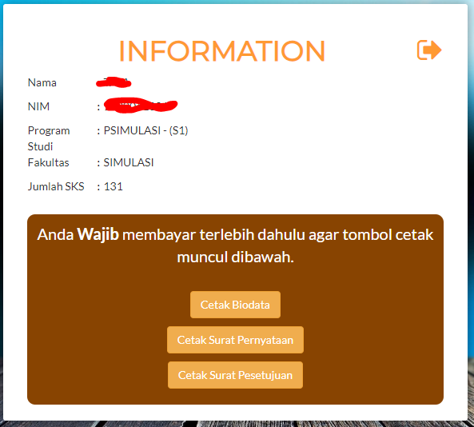
PANDUAN Registrasi SimKKN BAGI MAHASISWA
Setelah melakukan pembayaran akan muncul tombol cetak beberapa berkas yg mahasiswa butuhkan.

Slide 14
PANDUAN MENGISI EDOM ONLINE BAGI MAHASISWA
Proses Registasi KKN selesai dan Logout.

